Slide 1
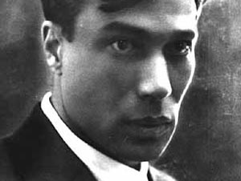
Борис Пастернак

Slide 2
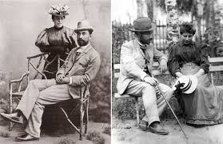
Розалия Исидоровна и Леонид Осипович

Slide 3
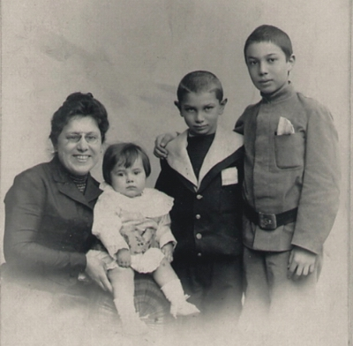
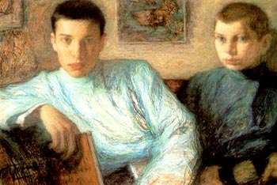

Slide 4
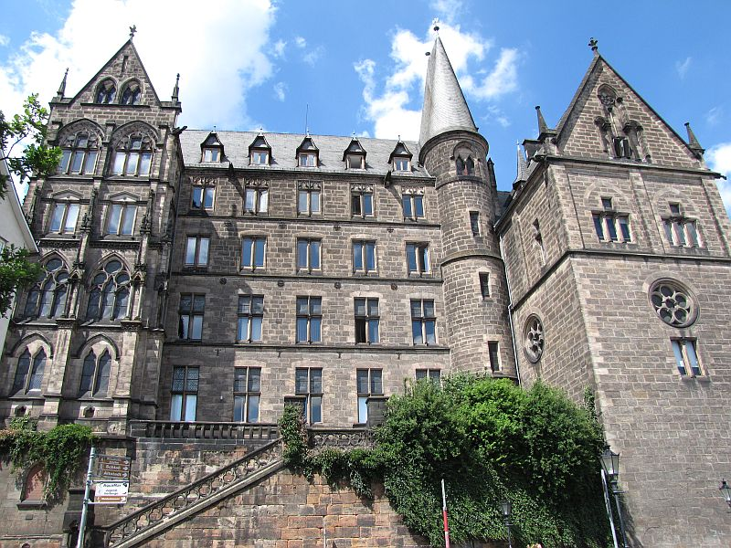
Марбурский университет

Slide 5

Ида Давыдовна Высоцкая
Магбург
Я вздрагивал. Я загорался и гас.
Я трясся. Я сделал сейчас предложенье,-
Но поздно, я сдрейфил, и вот мне - отказ.
Как жаль ее слез! Я святого блаженней.
Я вышел на площадь. Я мог быть сочтен
Вторично родившимся. Каждая малость
Жила и, не ставя меня ни во что,
B прощальном значеньи своем подымалась.
Плитняк раскалялся, и улицы лоб
Был смугл, и на небо глядел исподлобья
Булыжник, и ветер, как лодочник, греб
По лицам. И все это были подобья.
…

Slide 6
1913г. Первая публикация стихов в коллективном сборнике группы «Лирика»
Февраль
Достать чернил и плакать!
Писать о феврале навзрыд,
Пока грохочущая слякоть
Весною черною горит.
Достать пролетку. За шесть гривен,
Чрез благовест, чрез клик колес,
Перенестись туда, где ливень
Еще шумней чернил и слез.
Где, как обугленные груши,
С деревьев тысячи грачей
Сорвутся в лужи и обрушат
Сухую грусть на дно очей.
Под ней проталины чернеют,
И ветер криками изрыт,
И чем случайней, тем вернее
Слагаются стихи навзрыд.
«Февраль»
«Сегодня мы исполним грусть его»
«Сумерки»
«Я в мысль глухую о себе»
«Как бронзовой золой жаровень»

Slide 7
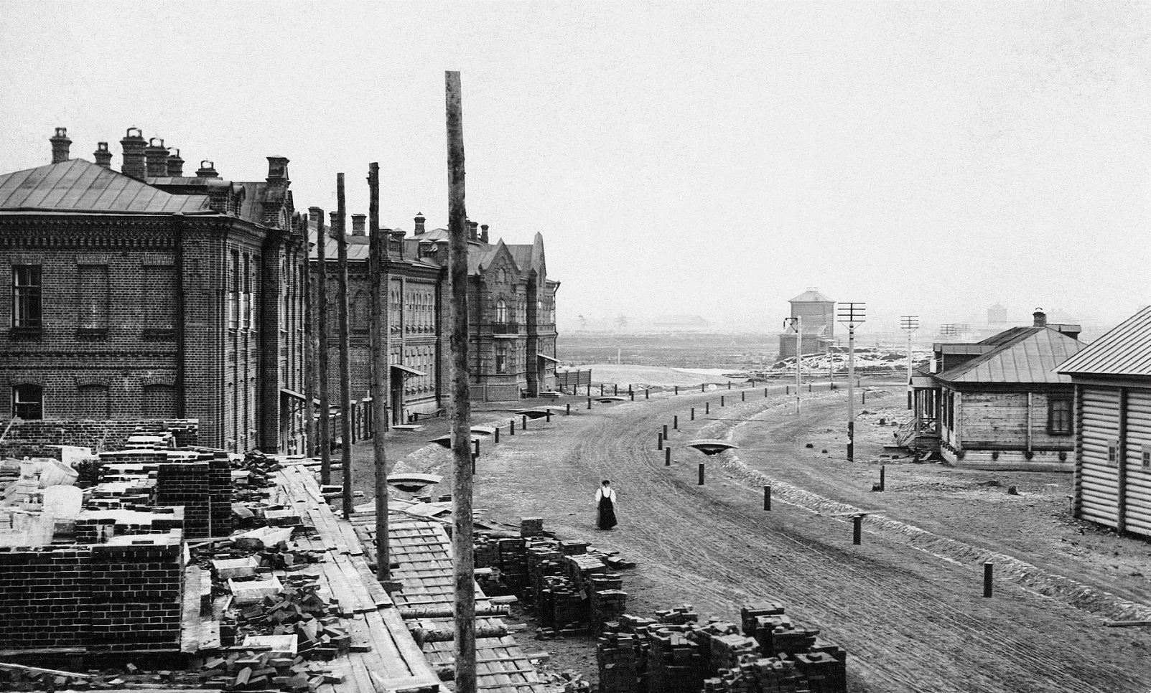
Заводской поселок при Березниковском содовом заводе, где в 1916 году останавливался Б. Пастернак. (фото начала XX в).

Slide 8
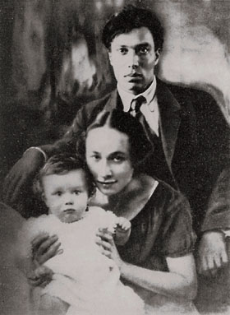
Евгения Лурье, Борис Пастернак и Евгений Пастернак

Slide 9
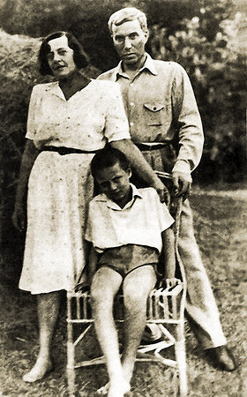
Зинаида Николаевна, Борис Леонидович и Леонид

Slide 10
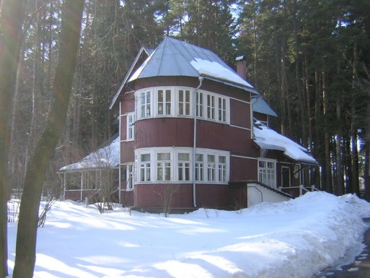
Дача Б. Пастернака в Переделкине.

Slide 11
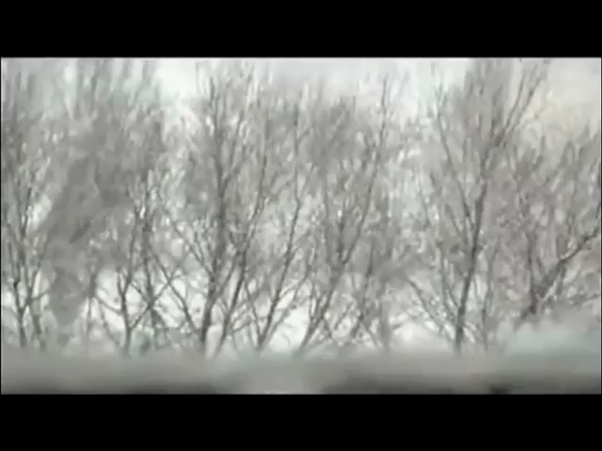
«Снег идет»
(Стихи Юрия Живаго).

Slide 12

«Гамлет»

Slide 13
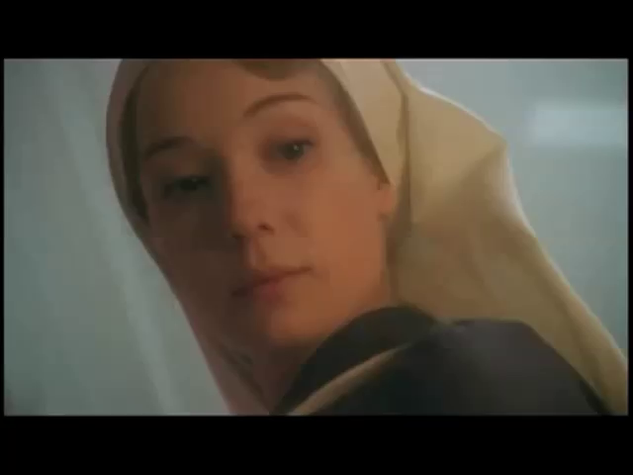
«Свеча горела».

Slide 14


